Slide 1
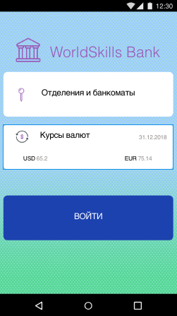
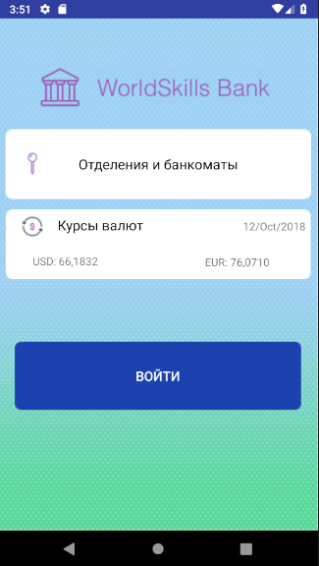
Сессия 1
Первый экран
ТЗ
Приложение

Slide 2
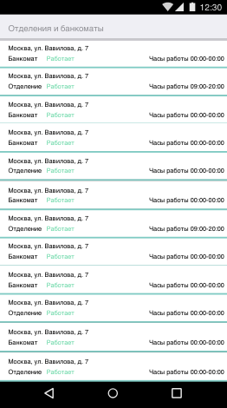
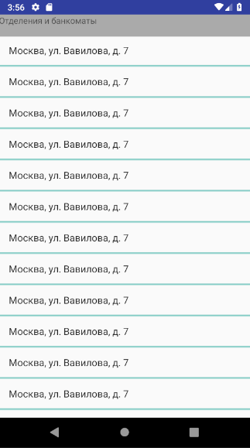
Сессия 1
Отделения и банкоматы
ТЗ
Приложение

Slide 3
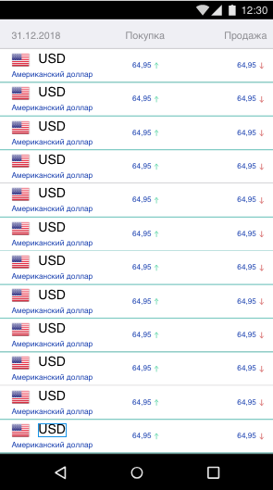
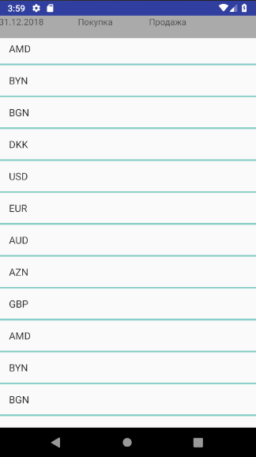
Сессия 1
Курсы валют
ТЗ
Приложение

Slide 4
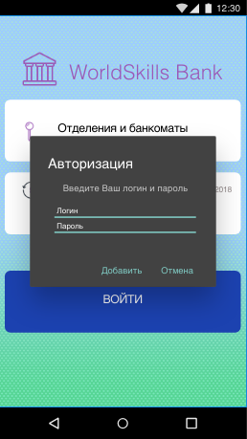
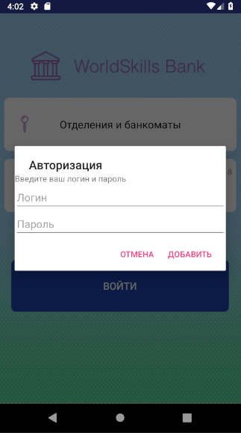
Сессия 2
Авторизация (Всплывающее окно)
ТЗ
Приложение

Slide 5
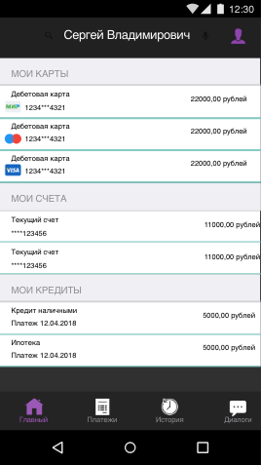
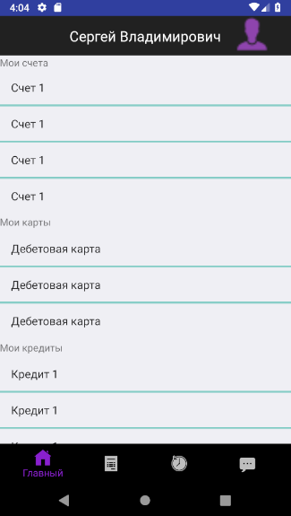
Сессия 3
Главный экран
ТЗ
Приложение

Slide 6
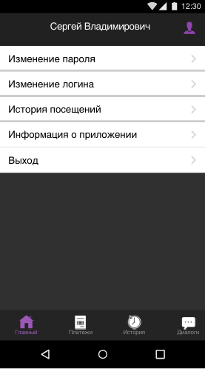
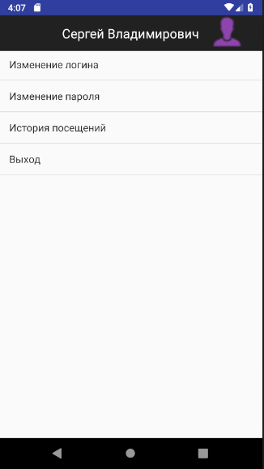
Сессия 3
Экран профиля
ТЗ
Приложение

Slide 7
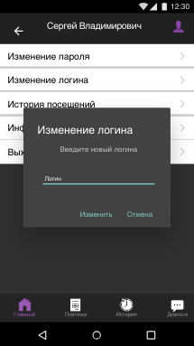
Сессия 3
Изменение логина (Alert)
ТЗ
Приложение
Отсутствует.

Slide 8
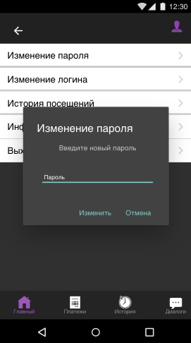
Сессия 3
Изменение пароля (Alert)
ТЗ
Приложение
Отсутствует.

Slide 9
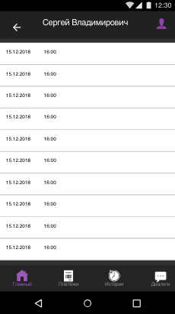
Сессия 3
Отображение списка последних посещений пользователя
ТЗ
Приложение
Отсутствует.

Slide 10
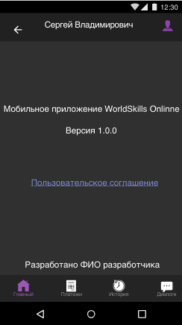
Сессия 3
Отображение списка последних посещений пользователя
ТЗ
Приложение
Отсутствует.

Slide 11
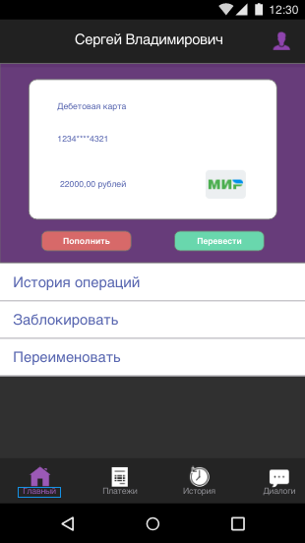
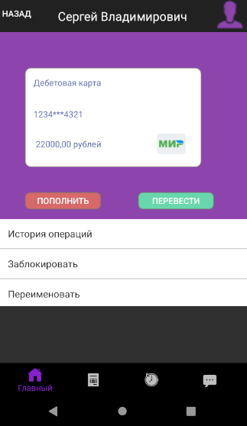
Сессия 4
Экран при выборе карты
ТЗ
Приложение

Slide 12
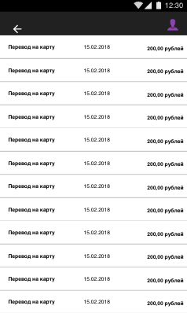
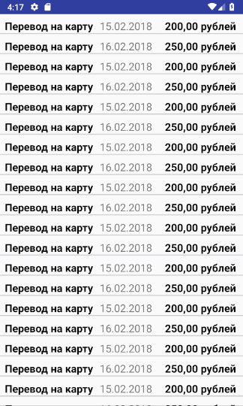
Сессия 4
Список операций по выбранной карте
ТЗ
Приложение

Slide 13
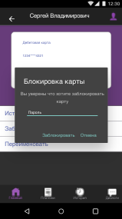
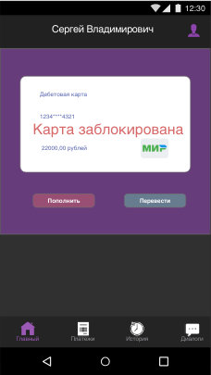
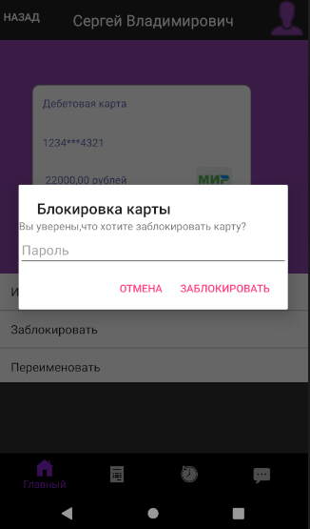
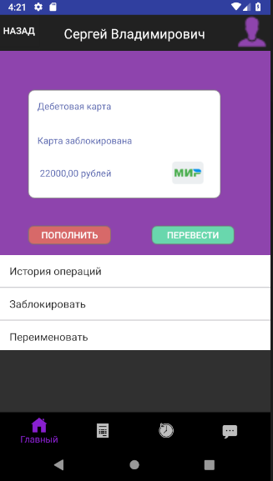
Сессия 4
Блокировка карты
ТЗ
Приложение

Slide 14
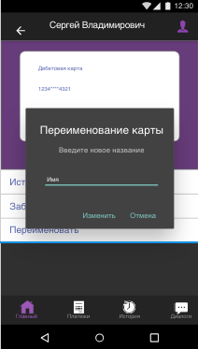
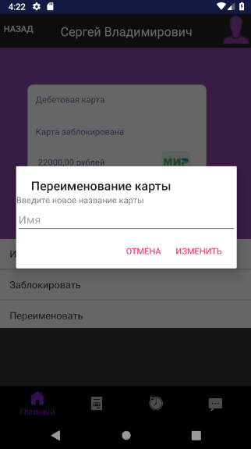
Сессия 4
Переименование карты
ТЗ
Приложение

Slide 15
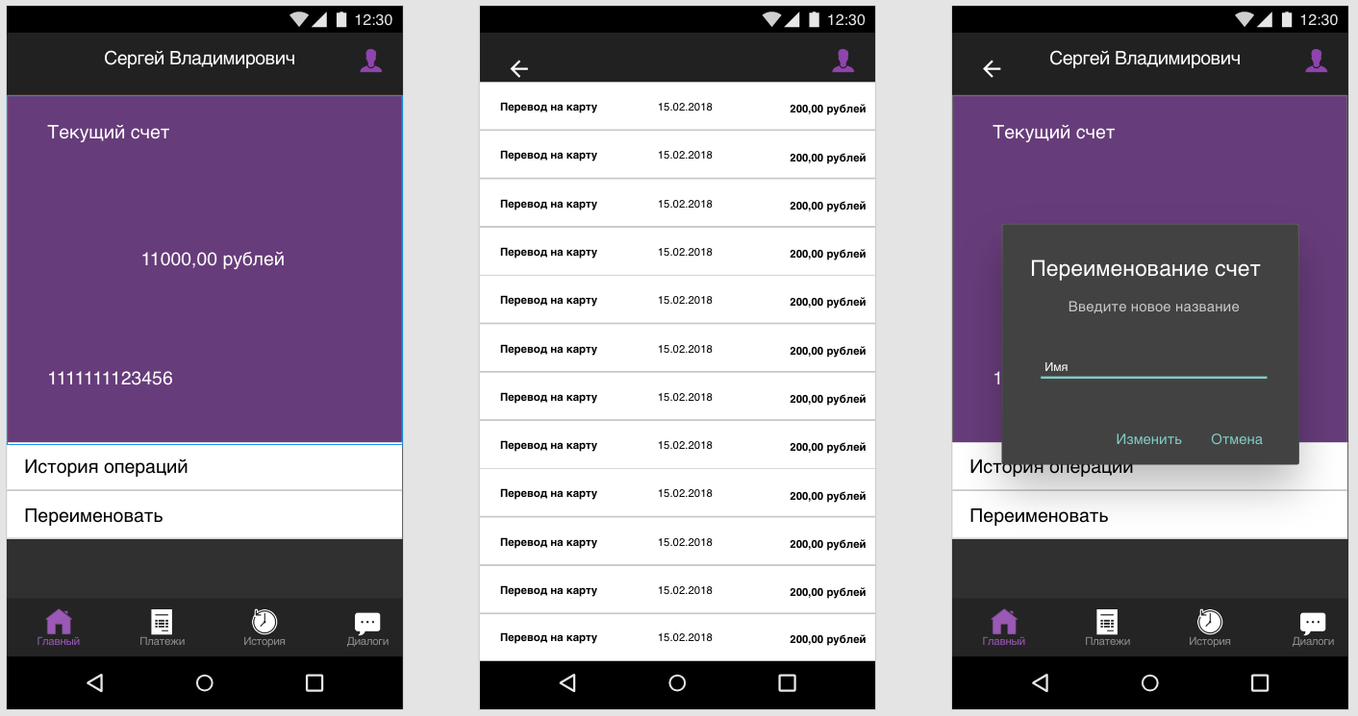
Сессия 4
Все что связано с счетами В ПРИЛОЖЕНИИ ОТСУТСТВУЕТ
ТЗ

Slide 16
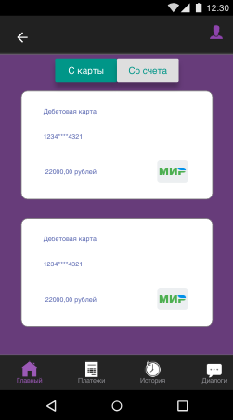
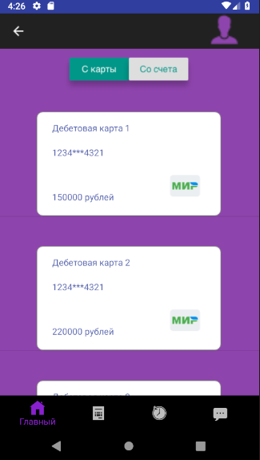
Сессия 5
Список карт и счетов (СЧЕТА ОТСУТСТВУЮТ; ФУНКЦИОНАЛ КНОПКИ ПОПОЛНИТЬ ОТСУТСТВУЕТ)
ТЗ
Приложение

Slide 17
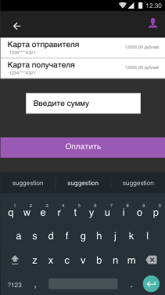
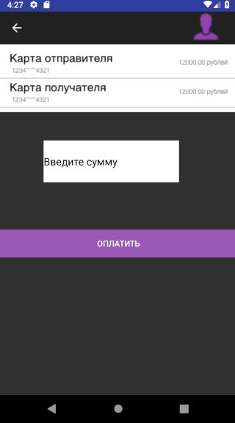
Сессия 5
Экран с вводом суммы
ТЗ
Приложение

Slide 18
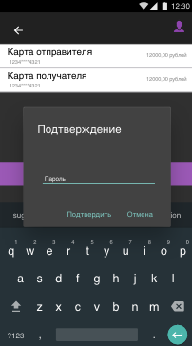
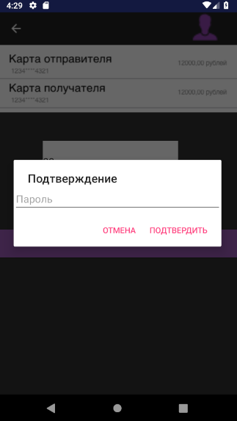
Сессия 5
Экран с вводом суммы (Alert)
ТЗ
Приложение

Slide 19
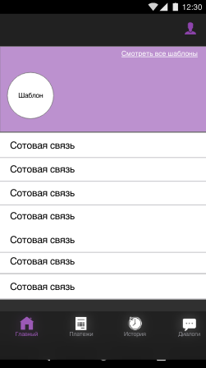
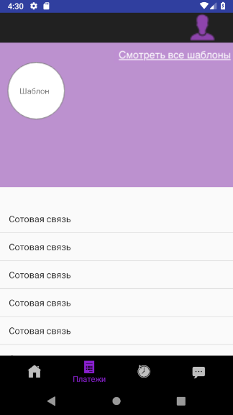
Сессия 5
Платежи
ТЗ
Приложение

Slide 20
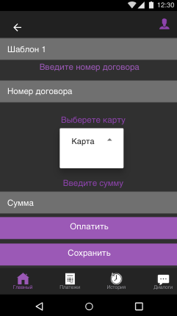
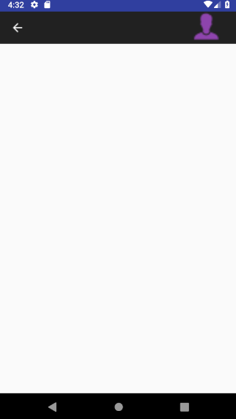
Сессия 5
Экран платежа (ОТСУТСТВУЕТ)
ТЗ
Приложение

Slide 21
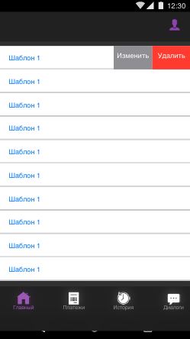
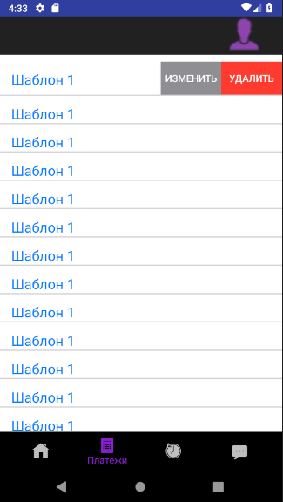
Сессия 5
Экран шаблонов (функционал отсутствует)
ТЗ
Приложение

